Slide 1
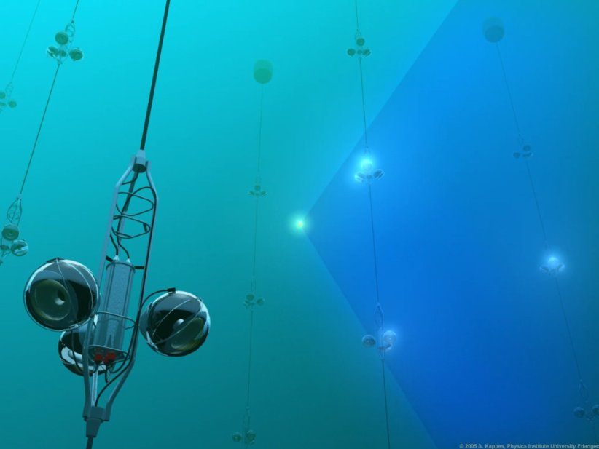
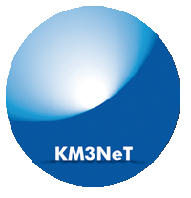
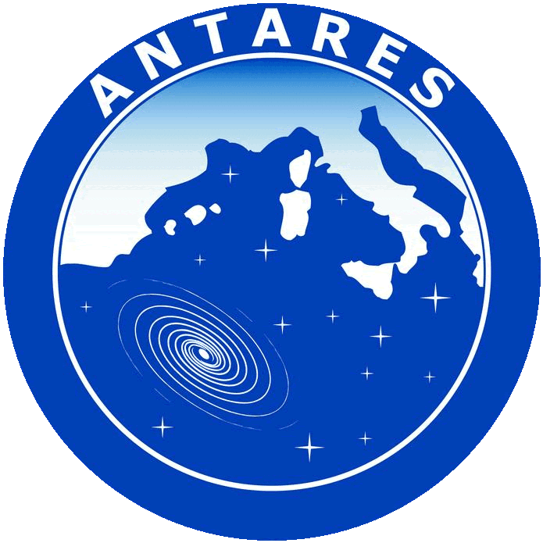
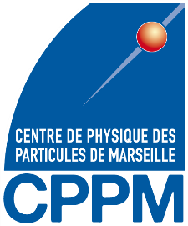
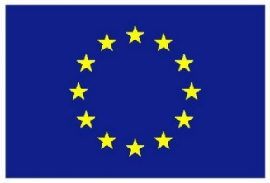
ANTARES et KM3NeT
Des télescopes au fond de la mer
pour étudier l'Univers
Massimiliano Lincetto
Aix-Marseille Université
Centre de Physique des Particules de Marseille
OCEVU Summer Camp, Marseille - Juin 2018
Notes:
<number>

Slide 2
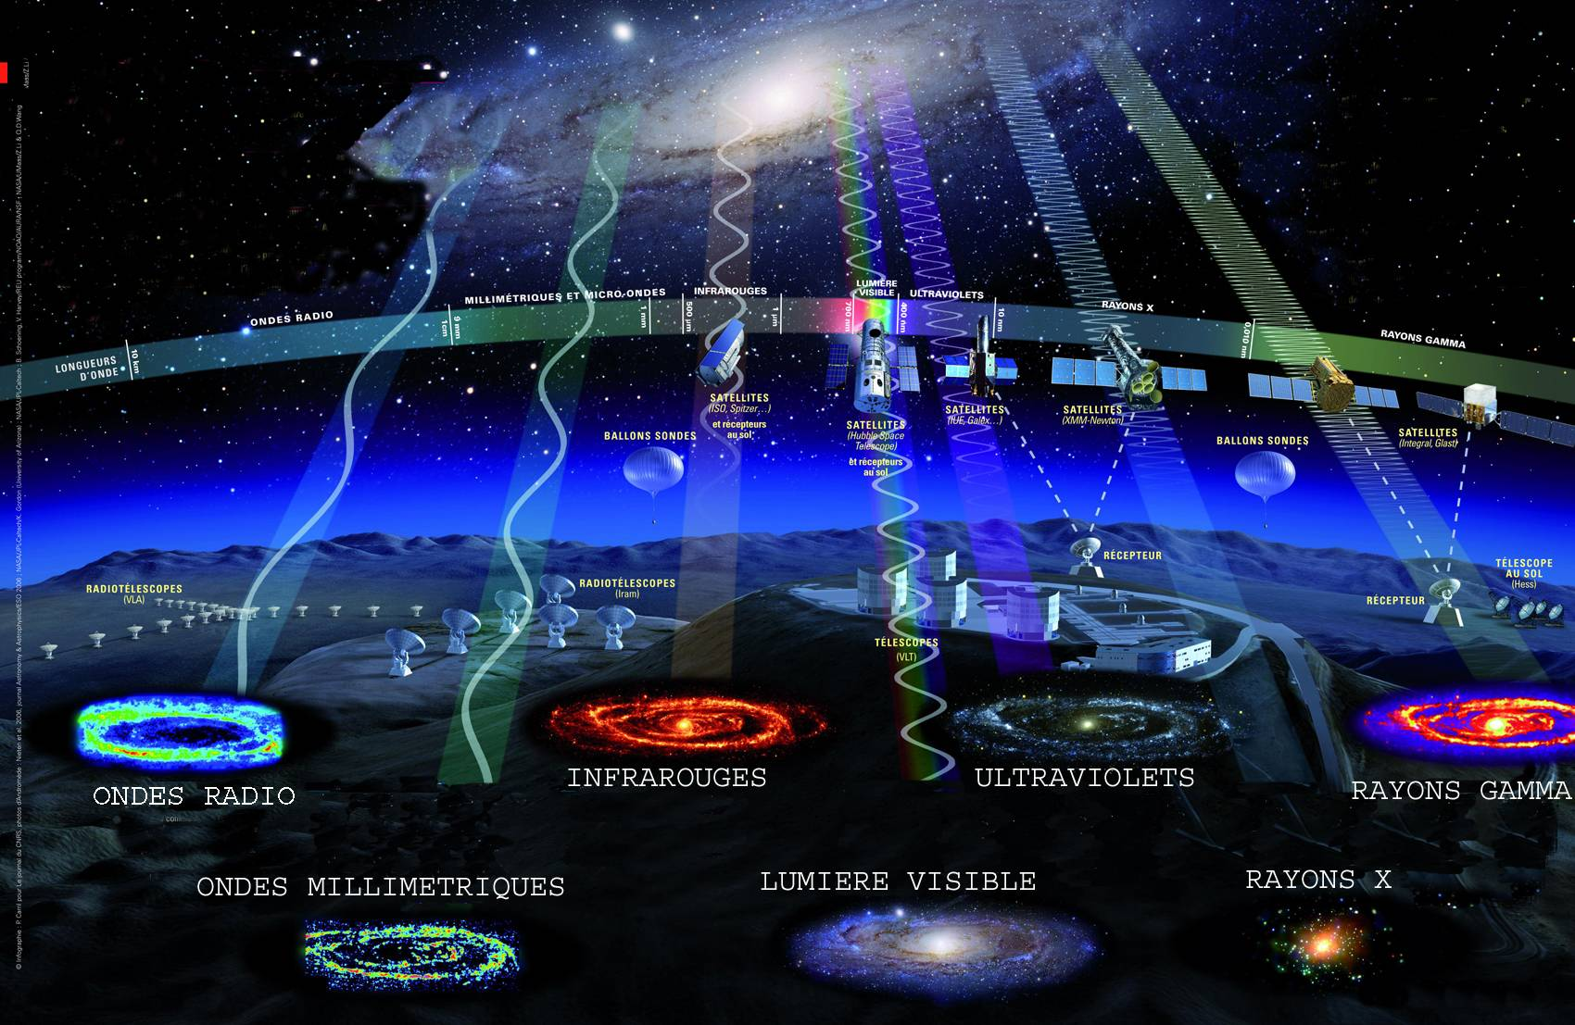
Astronomie multi-longueurs d’onde
Notes:
<number>

Slide 3
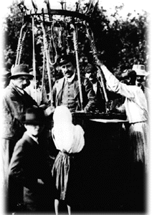
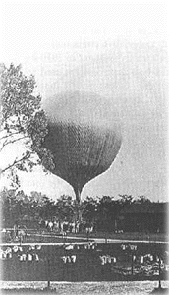
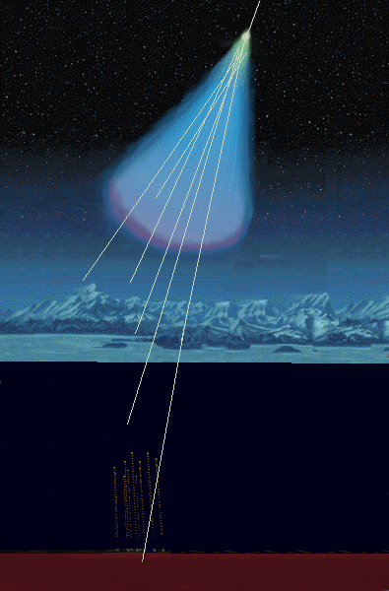
Les rayons cosmiques
Les rayons cosmiques ont été découverts il y a un siècle par Victor Hess et on ne connaît toujours pas bien leur origine...
particules chargées
protons
ions
électrons
particules neutres
photons
neutrinos
Les rayons cosmiques interagissent avec la haute atmosphère et produisent des grandes gerbes de particules...
Au niveau de la terre : 100 par minute et par m²
Notes:
<number>

Slide 4
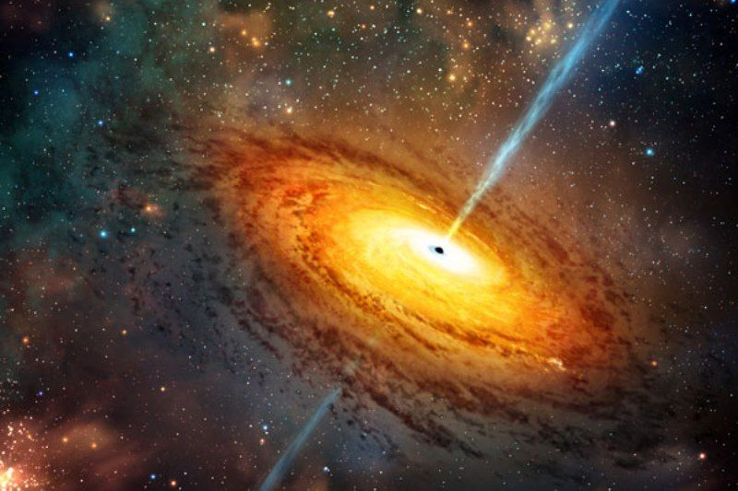
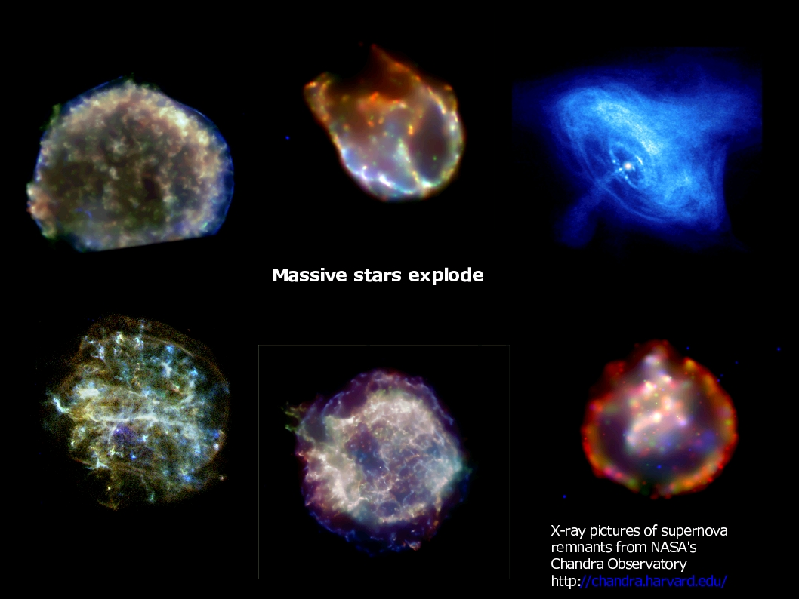
Sources potentielles : Supernovae, trous noirs
Les rayons cosmiques pourraient provenir des phénomènes violents de l'Univers...
Explosions d'étoiles (Supernovae)
Trous noirs super-massifs
(Noyaux actifs de galaxies)
Notes:
<number>

Slide 5
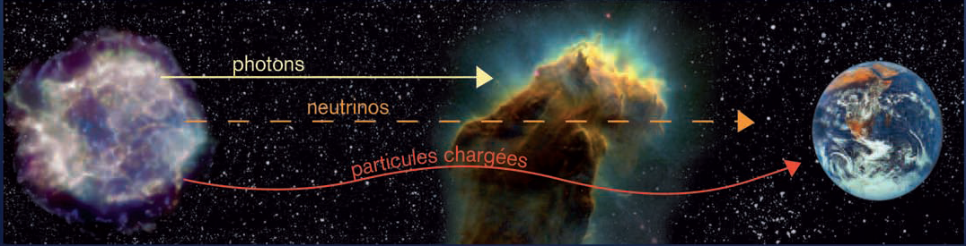
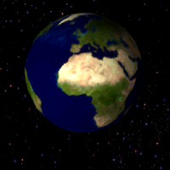
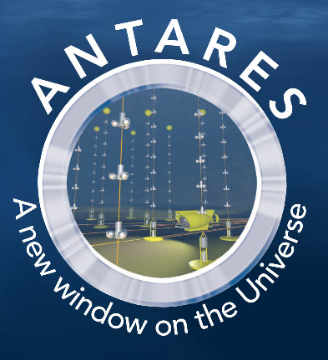
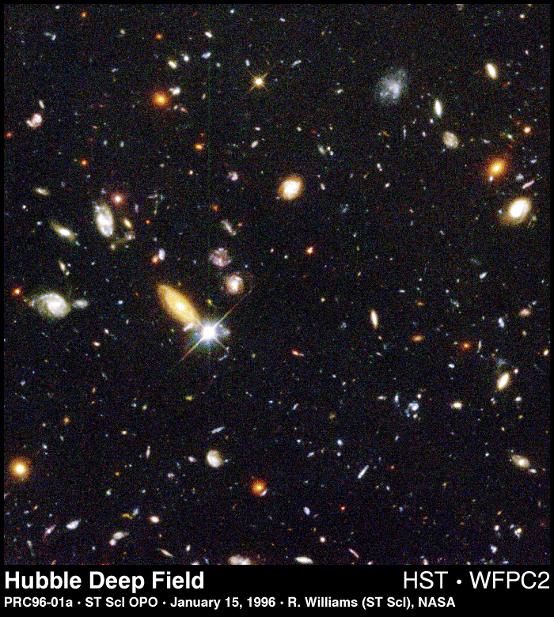
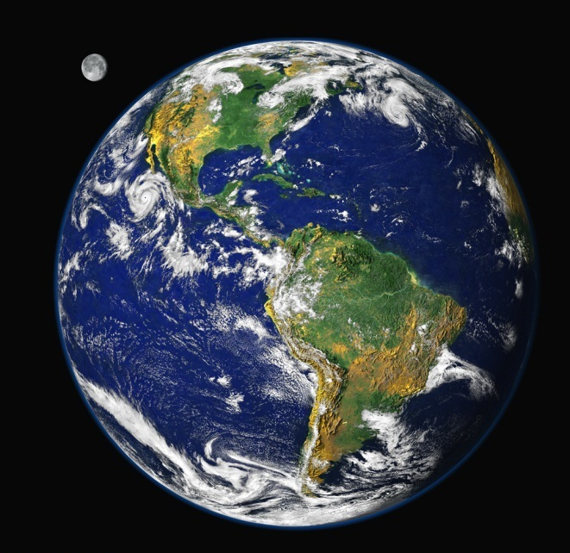
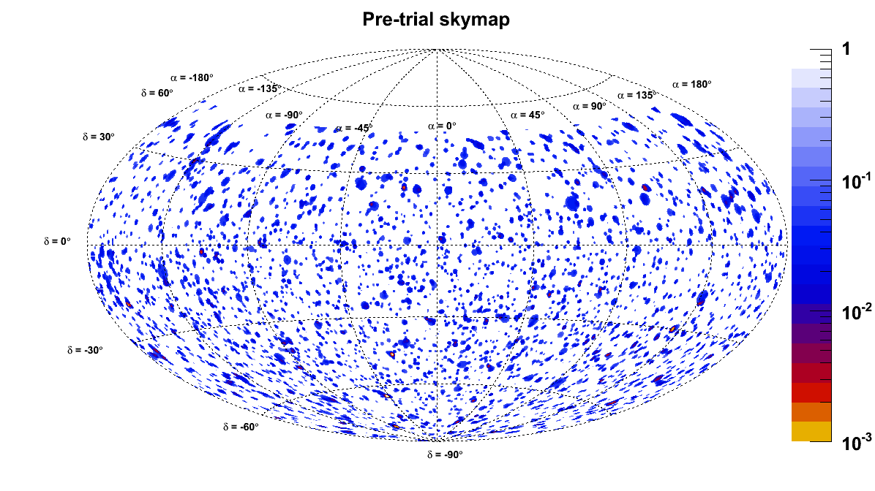
Une nouvelle fenêtre sur l’Univers
μ
ν
Neutrino
Astronomie Neutrino :
Carte des phénomènes les plus catastrophiques de l’Univers

Slide 6
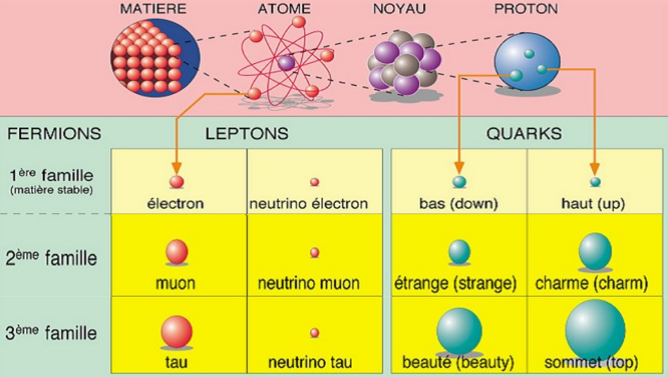
Que sont les neutrinos ?
12 particules de matière dont 3 neutrinos
Notes:
<number>

Slide 7


Nom: NEUTRINO
Prénom: Electron / Muon / Tau
Masse: Très très très petite !
Charge: Neutre
Interaction: Faible
Naissance: Réacteurs nucléaires,
Etoiles, espace,
Atmosphère Eléments radioactifs…
Profession: Passe-muraille

Slide 8
L'astronomie avec les neutrinos
Avantages du neutrino :
- Electriquement neutre, donc pas dévié par les champs magnétiques astronomie
- Pas d'absorption observation sur des distances cosmologiques
- Intéragit très faiblement s'échappe des régions denses de l'Univers
Inconvénient :
Sur 10 milliards de neutrinos provenant du Soleil et traversant la Terre, seul 1 va interagir !!!
Nécessité d'un grand volume de détection
Notes:
<number>

Slide 9
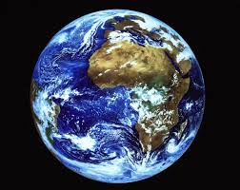
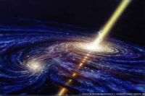
Pour arrêter les neutrinos...
... La Terre !
(…de temps en temps…)
Détecteur
Un neutrino entre parfois en collision avec un noyau atomique
Il crée alors
une autre particule :
un muon (ou electron ou tau)
que l’on peut essayer de détecter
Notes:
<number>

Slide 10
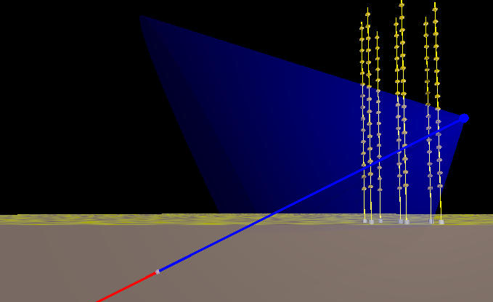
Détection indirecte des neutrinos
Matrice 3D de PMTs
En traversant
un milieu transparant
(eau, glace, verre,…),
le muon crée un cône de lumière bleutée
(lumière Tcherenkov)
Cône de lumière Tcherenkov
Mer / Glace
muon
Interaction
Croûte terrestre
neutrino
Lumière Cherenkov produite par μ issu du ν
propagation détectée par matrice de PMTs
Temps & position des photons permet la
reconstruction de la trajectoire du μ (~ ν)
Notes:
<number>

Slide 11
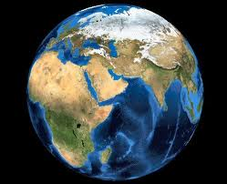
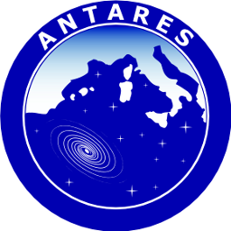


Les Télescopes à neutrinos dans le Monde
ANTARES & KM3NeT
BAIKAL
IceCube

Slide 12
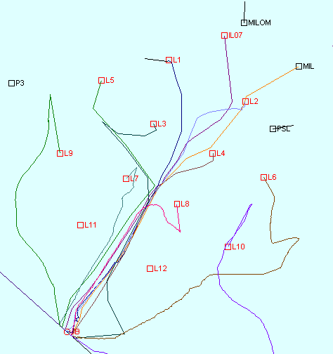
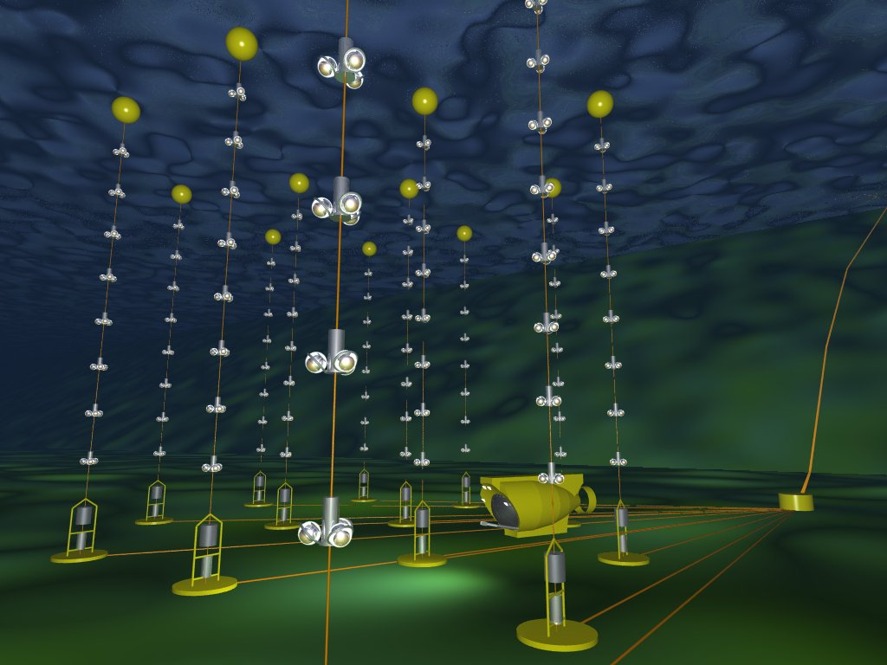
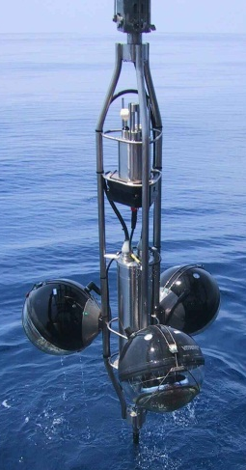
Le Détecteur ANTARES
Carte du site
12 lignes
25 étages / line
3 PMTs / étage
900 PMTs
Bouy
14.5 m
Etage
350 m
Boîte de Jonction
100 m
~60-75 m
Câble Electro-optiqie
Profondeur : 2500m
Détecteur complet depuis Mai 2008

Slide 13
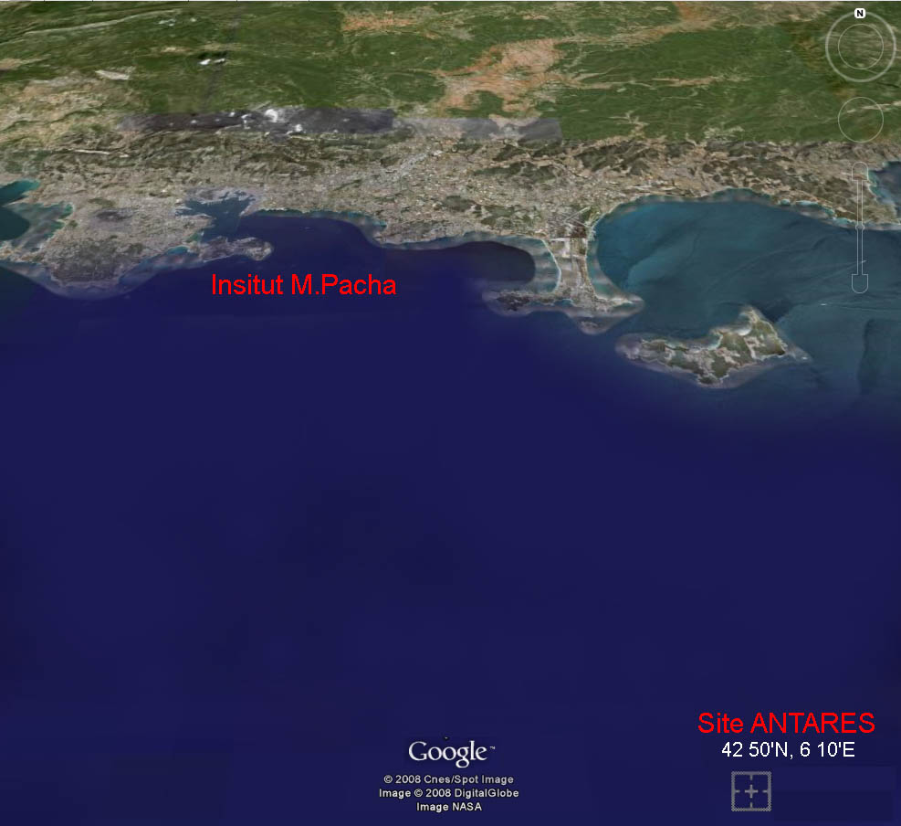
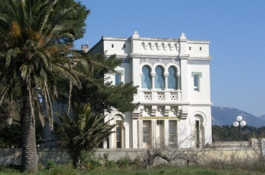

Le site ANTARES
Toulon
câble
sous-marin
de 40 km

Slide 14
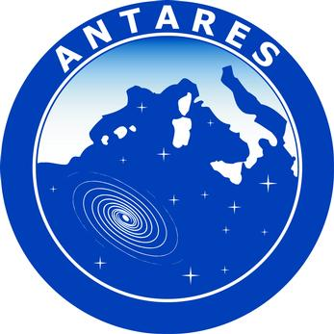
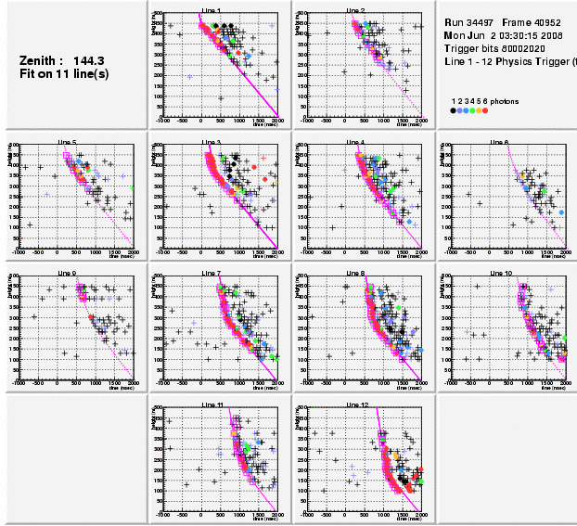
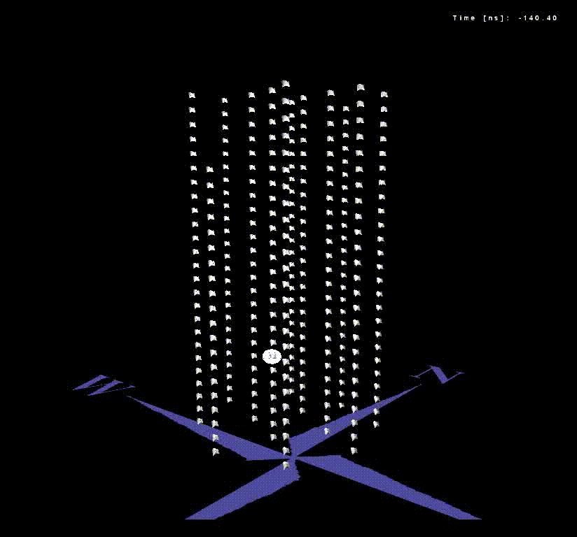
Exemple d’un événement « muon »
On en détecte quelques uns par seconde
Example of a down-going muon event, détected over the 12 detector lines

Slide 15
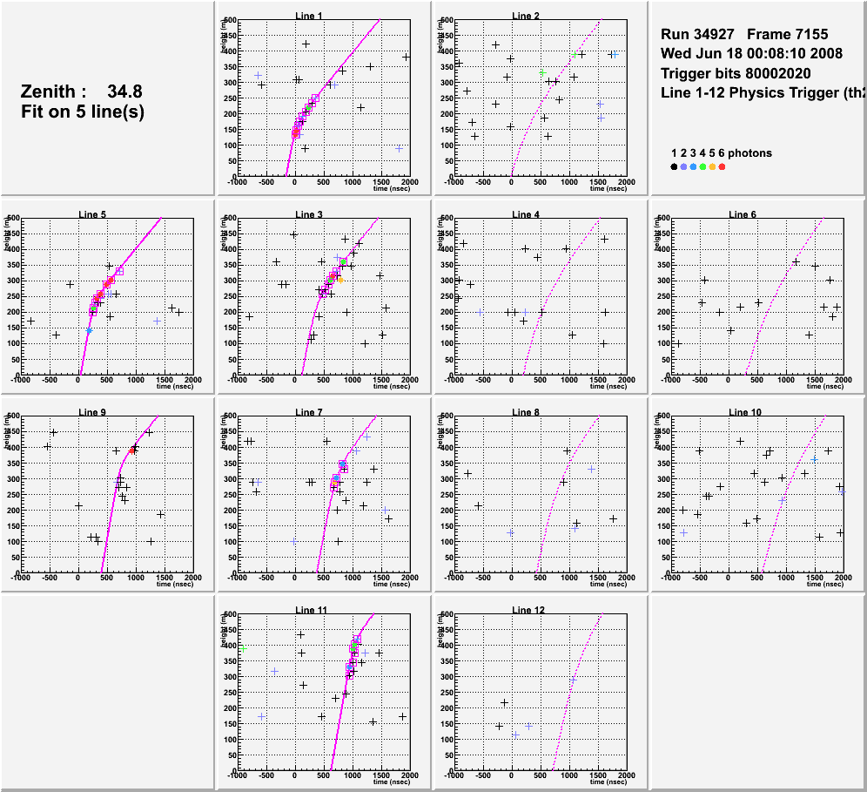
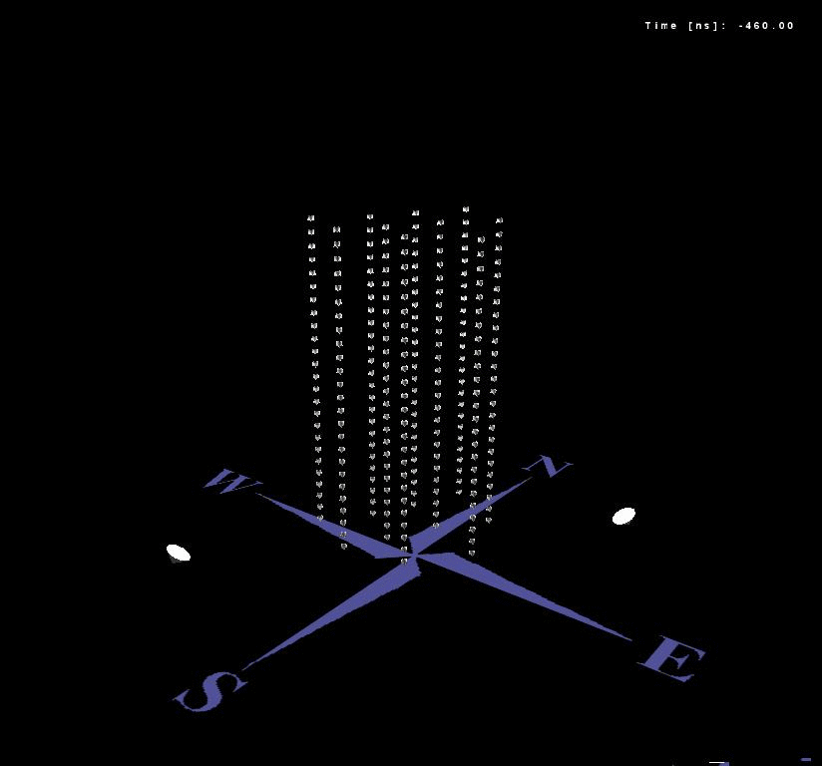
Exemple d’un événement « neutrino »
On en détecte quelques uns par jour
Example of an up-going muon event (i.e. a neutrino event) detected by 6/12 detector lines

Slide 16
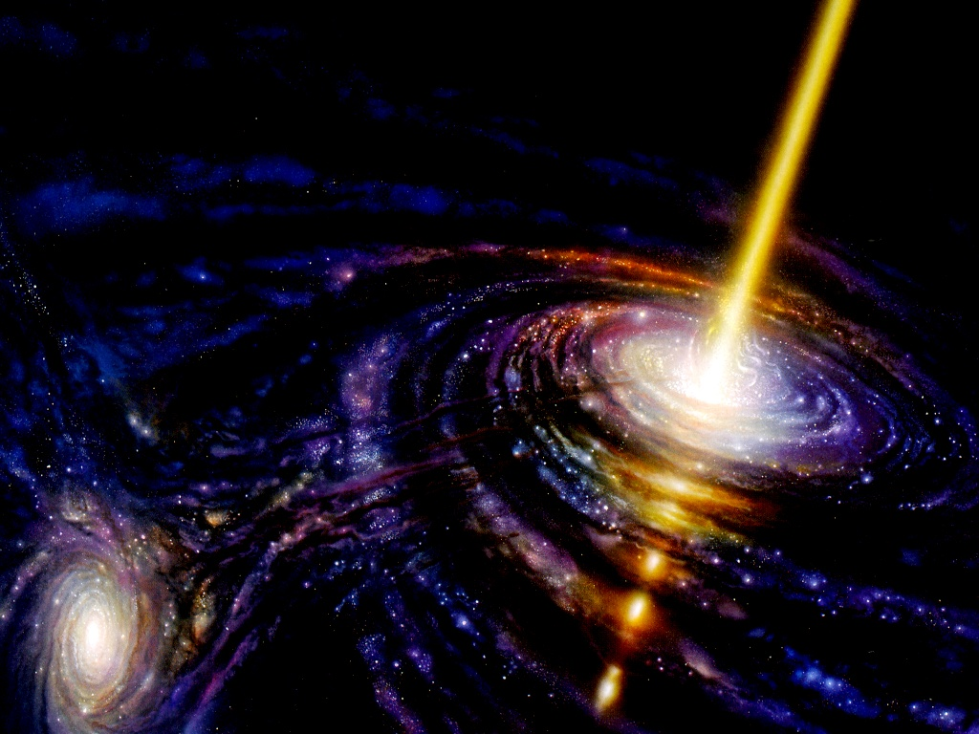



Neutrinos atmosphériques
150000 par an.km³
μ
μ
Rayons Cosmiques
ν
μ
ν
Muons atmosphériques
500 millions par an.km³
Notes:
<number>

Slide 17
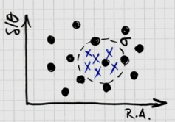
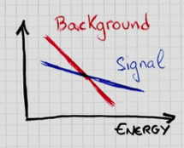
Signal vs Bruit de fond
Suppression du bruit de fond:
- muon atmosphérique avec la qualité de la reconstruction
- neutrino atmospherique: isotrope + faible énergie
Signal:
- distribution piquée pour une source et à plus haute énergie
Source ponctuelle
Flux diffus

Slide 18
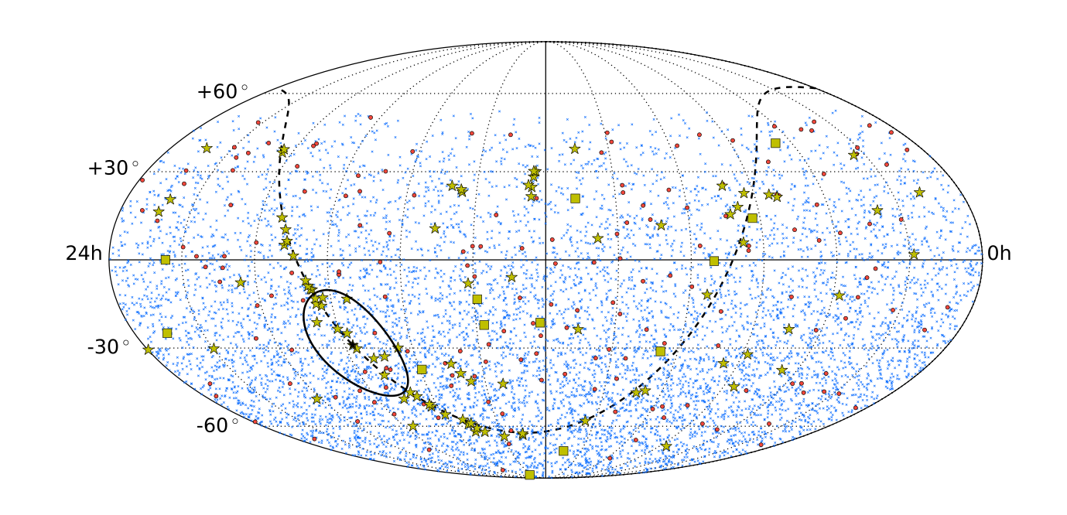
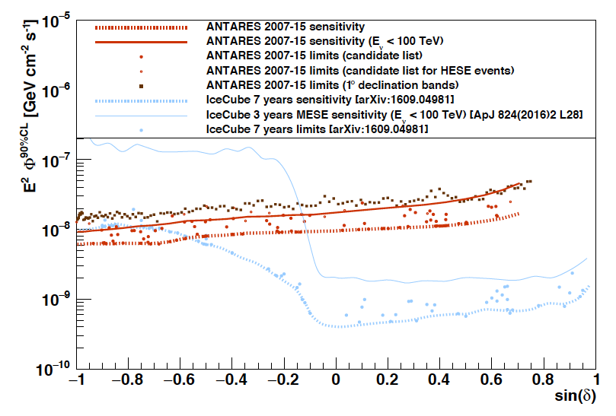
Le ciel en neutrinos avec ANTARES
Candidate
Sources
IC HESE tracks
Blue: Tracks
Red: Cascades
2007-2015 (2424 days):
7629 tracks, 180 cascades
Unbinned all-sky search
103 Candidate sources
including 13 IceCube HESE tracks
and HAWC sources
GC region
Analyse des données 2007-201(
→ Meilleure limite mondiale du ciel Sud
No significant excess
Best limits for part of Southern Hemisphere
Excellent sensitivity for E_{ν} <100 TeV
Results to be combined with latest
IC search
PRELIMINARY
Open circles:
IC HESE tracks
Notes:
<number>

Slide 19
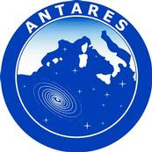
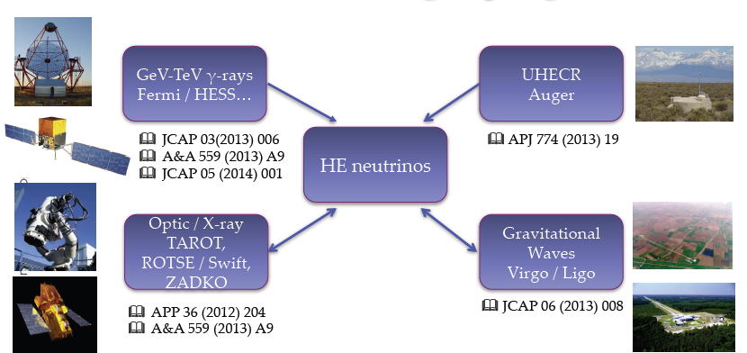
Vers une astronomie multi-messagers…
→ Recherche de signaux d’événements transitoires de sources astrophysiques catastrophiques (Sursauts Gammas, SuperNovae, flares de Noyaux Actifs de Galaxie, …) avec des Neutrinos de Haute Energie, des Photons Radio/Optical/X/γ, des Rayons Cosmiques, des Ondes Gravitationnelles,…
Notes:
<number>
Groupe Evaluation AERES 13-14 janvier 2011

Slide 20
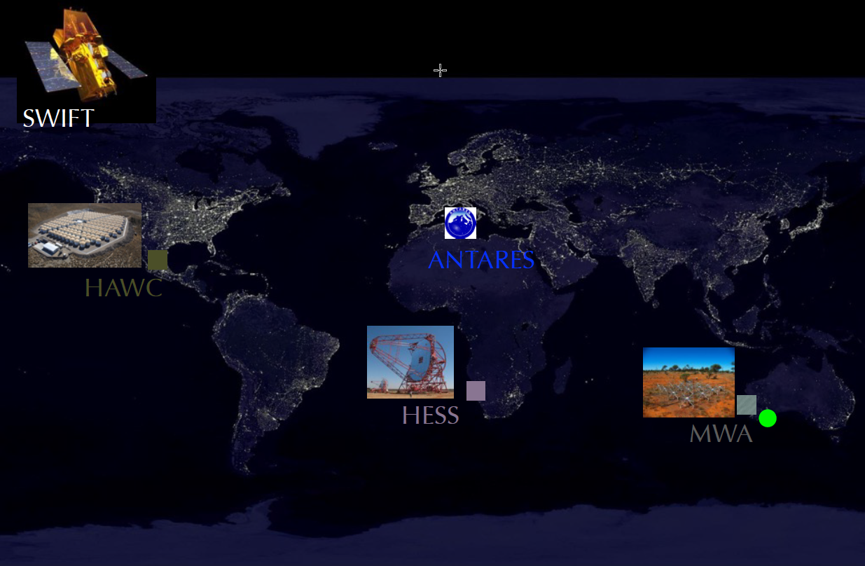
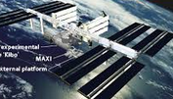
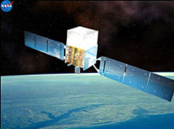
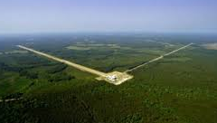
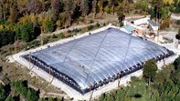
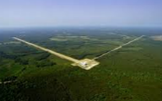
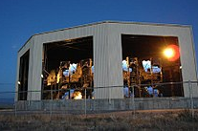
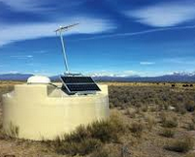
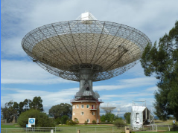

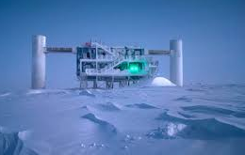
ANTARES Multi-Messengers Analyses
Maxi
Milagro
Fermi
Ligo
Virgo
HAWK
TA
Parkes
V. Bertin - CPPM - TAUP‘17 @ Sudbury
Auger
Utmost
IceCube

Slide 21





Le télescope robotique F-GFT dédié aux follow-ups des alertes SVOM (OCEVU/CNES/UNAM) fin 2019
Contributions CPPM:
- Instrument Center
- Pipeline de traitement des images
- Coordination du groupe multi-messager
- Mise en place des ToOs
San Pedro Martir (Mexico)
Diamètre 1.3m
<30s pour pointer
FOV = 26 arcmin
3 caméras: gri / zy / JH

Slide 22




Search for Coincidences with Gravitational Waves
Neutrino follow-up relevant in case of baryonic
ejecta (mostly for BH/NS or NS/NS merging)
Coincident neutrino signal would allow
pinpointing the source (< 1°)
GW150914
Combined analysis Ligo/Virgo, IceCube
and ANTARES (dominates for Eν < 100 TeV)
No counterpart observed so far (in ±500 s)
→ Total energy radiated in neutrinos <10%
Now real time follow-up of ongoing science run
 PRD 93 (2016) 122010
 PRD 96 (2017) 022005

Slide 23


IceCube : 1er signal de neutrinos cosmiques !!
Flux très faible
→ doit être étudié
avec un détecteur
de taille multi-km³
82 événements en 6 ans

Slide 24






Le Télescope à neutrinos KM3NeT
12 lignes, 900 OMs
~700 lignes, ~12 000 OMs
Détecteur installé sur 3 sites profonds
en Mer Méditerranée au large de
Toulon (France), Sicile et Grèce
Observatoire multidisciplinaire
permanent en mer profonde
Notes:
<number>

Slide 25






Mesure de la Hiérarchie de Masse des Neutrinos avec les oscillations des neutrinos atmosphériques
Paramètre fondamental
de la nature des neutrinos
toujours inconnu !!
P(νμ → νμ) for θ=130º
1
P (νx → νμ)
IH
NH
0.5
νμ
νe
0
1
5
10
Eν [GeV]
Etudes précise du flux des neutrinos atmosphériques de quelques GeV
interagissant dans la Terre

Slide 26



KM3NeT-ORCA: un détecteur dense pour mesurer la hiérarchie de masse des neutrinos
→ Construction d’un détecteur dense
sur le site de Toulon (ORCA)
( distances verticales entre DOMs ~9 m ;
distances horizontales entre lignes ~20m )
Amélioration de la précision des paramètres de mélange des neutrinos ΔM² and θ₂₃

Slide 27


Slide 28


Le détecteur KM3NeT/ORCA au large de Toulon
Infrastructure
Opérations marines
Construction &
opération du détecteur
Instrumentation
pluridisciplinaire
Notes:
M. Spurio- ANTARES
<number>

Slide 29









MEUST-NUMerEnv :
un observatoire sous-marin pluridisciplinaire
pour KM3NeT et EMSO
2500 m
Avril 2015
Infrastructure
Sous-marine
Décembre 2014
<number>
Notes:
M. Spurio- ANTARES
<number>

Slide 30


La ligne de détection KM3NeT (DU)
Technologie unique pour ORCA et ARCA
- Bouée de tête
2 câbles porteurs en fibres synthétiques
(diamètre 4 mm, pré tensionnés)
Câble électro-optique en équipression
(diamètre 7 mm, 24 fibres, 2 conducteurs)
18 étages avec chacun un DOM
Châssis d’ancrage en pied de ligne
ORCA ARCA
Distance vertical entre DOMs: 9 m 36 m
Hauteur de ligne: 200 m 800 m
Distance horizontale entre lignes: 20 m 90 m

Slide 31




Le capteur de lumière KM3NeT (DOM)
Etage ANTARES
=
Photomultiplicateurs 3’’
Hamamatsu
~0,4 m
Sphère avec 31 PMs de 3 pouces
Electronique de lecture intégrée
Grand champ de vision
Comptage de photons
Information directionnelle
Réjection de la bioluminescence
Réduction de coûts vs ANTARES
Photomultiplicateur 10’’
Hamamatsu

Slide 32





Construction du détecteur KM3NeT ORCA
Detector Unit : ligne verticale équipée de 18 DOMs espacés de 9m
Intégration DU au CPPM pour déploiement
Calibration DU en salle noire au CPPM
Dépliage
autonome
1
Assemblage d’un capteur de lumière
Tests du capteur de lumière

Slide 33






Les premières lignes KM3NeT-ARCA
1ère ligne en opération depuis Décembre 2015, 2e depuis Mai 2016
Notes:
<number>

Slide 34




La première ligne KM3NeT-ORCA
1ère ligne en opération entre septembre et décembre 2017
Notes:
<number>

Slide 35




Un Observatoire Pluridisciplinaire
en Mer Profonde
Astronomie
Physique des neutrinos
Océanographie physico-chimique
Biologie marine
Bioacoustique
Bioluminescence
Microbiologie
Ecologie, biogéochimie
Sismologie
Environnement
Energies renouvelables
Acoustique sous-marine
R&D technologies sous-marines
…
Dauphins (Globicéphales)
observés sur le site ANTARES
Séismomètre grand fond
Robot benthique WALLY
Notes:
<number>

Slide 36



Etudes bioacoustiques des cétacés
Dense series of ultrasonic clicks (biosonar) from beaked whales or dolphins
Biosonar clicks
Dolphin whistle
Détection et localisation des sources bioacoustiques (cétacés, …) en utilisant
les hydrophones intégrés sur les détecteurs ANTARES et KM3NeT-ORCA
Algorithmes temps-réels de classifications des cétacés (recensement, suivi,…)
Mesure et suivi temporel de la pollution acoustique sous-marine (trafic maritime,…)
Impact de la pollution acoustique sur la présence des cétacés
Alertes anti-collisions : information temps réels de la présence de cétacés au CrossMed
Communication grands publics
Notes:
<number>

Slide 37
Résumé & Perspectives
Après des décennies de rêve et R&D intensif, l’Astronomie Neutrino est en train d’ouvrir une nouvelle fenêtre sur l’Univers
ANTARES enregistre chaque jour de nouveaux évts neutrinos
→ ~10000 neutrinos détectés à ce jour !
→ des analyses sont en progrès pour rechercher l’origine des Rayons Cosmiques de HE et découvrir la Matière Noire
La construction du télescope à neutrinos de seconde génération KM3NeT, basé sur une technologie améliorée, démarre !
→ il devrait fournir des résultats fondamentaux dans la prochaine décennie sur :
  L’Astronomie Neutrino (ARCA)
  Les propriétés fondamentales des neutrinos (ORCA)
L’infrastructure sous-marine MEUST/NUMerEnv offre un potentiel unique de recherches pluridisciplinaires très riches en mer profonde
Cette recherche de pointe au niveau mondial
se passe chez vous : restez à l’écoute !!

Slide 38




ANTARES : Pécheurs d’étoiles…ou de mystères ??
?
Notes:
<number>

